Slide 1
Отдел образования
г. Усть-Каменогорска
Советы
педагога-психолога
Как справиться с тревогой
за ребенка
в период карантина

Slide 2
Шаг первый: признать свои чувства
Тревога родителей неизбежно влияет на то, как дети воспринимают мир: доверять ему или бояться?
Наше беспокойство отнимает у ребенка уверенность в своих силах, не дает ему взрослеть и развиваться.

Slide 3
Взрослые не способны обезопасить детей от всех напастей, которые произойдут в будущем, однако родители могут научить ребенка справляться с возможными проблемами, если преодолеют собственные страхи.
Первое, что стоит сделать, – признать свои негативные чувства. Далеко не всем удается сказать: «Я очень боюсь за своего ребенка».

Slide 4
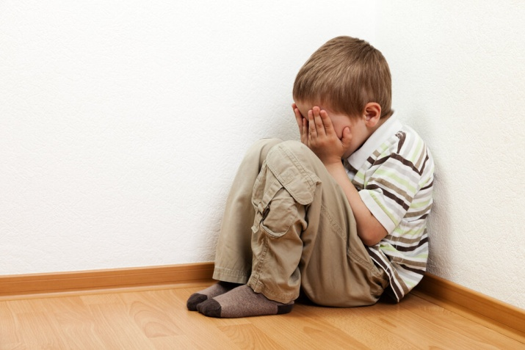
Шаг второй: найти свой страх
За тревогой всегда стоит страх.
Важно понять, что именно его вызывает. Это может быть не только сам страх потерять ребенка, но и другие страхи: одиночества, беспомощности, осуждения и даже страх быть плохим родителем.
.

Slide 5
Страх невосполнимой потери.
Как ни мучительно признавать, но смертны даже самые дорогие нам люди. Но лишь принимая смерть как часть жизни, мы ценим сегодняшний день и все, что остается с нами навсегда: любовь, благодарность, память.
Страх беспомощности. Чувство бессилия перед будущим особенно страшит людей, привыкших все контролировать. От своей тревоги они подчас уходят в гиперлюбовь и гиперопеку. За этим стоит желание удостовериться в своих силах: я контролирую ситуацию.

Slide 6
Шаг третий: взять эмоции под контроль
Чтобы направить тревогу в рациональное русло, обдумайте, что вы можете сделать для своего ребенка и для себя.

Slide 7
Для ребенка. Способны ли взрослые повлиять на ситуацию? Во многом – да. Для этого надо обеспечить ребенку здоровый образ жизни, создать идеальные санитарные условия дома и следить за соблюдением режима дня и следовать рекомендациям врачей . В большинстве случаев этого будет достаточно.
Для себя. Если в течении недели ваше беспокойство не утихает, это повод обратиться к психологу (школьные психологи работают в дистанционном режиме и вы легко можете узнать телефон вашего психолога, через классного руководителя).

Slide 8
Мы растим детей, чтобы они прожили свою удивительную жизнь не так, как хочется нам (так все равно не получится), а так, как смогут они. Значит, нужно учить их уверенности в своих силах, верить, что они смогут справиться с неизбежными трудностями, а самим тем временем – наслаждаться родительством не омрачая его детство страхами.

